Slide 1

Calidad del aire en la Comunidad de Madrid
Grupo 7
Alfonso Gallardo
Raúl Hervás
Carmen Reina
Walter Ronceros
Susana Vara

Slide 2
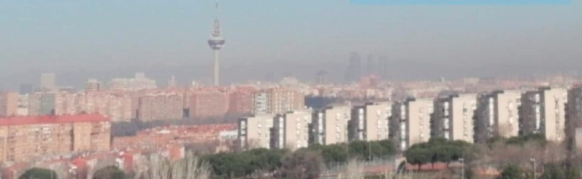

FEBRERO 2020

Slide 3
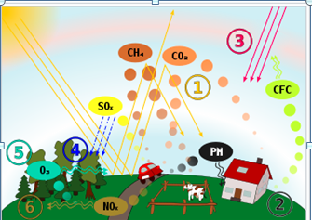
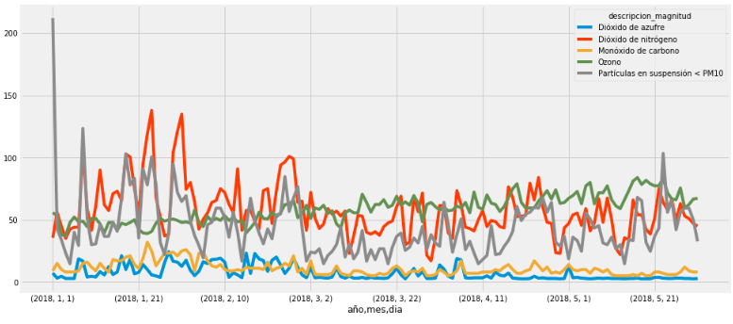
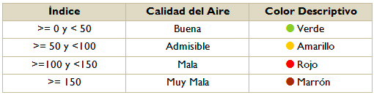
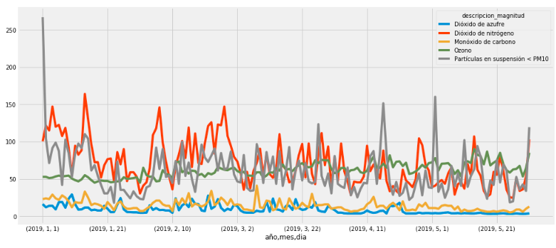
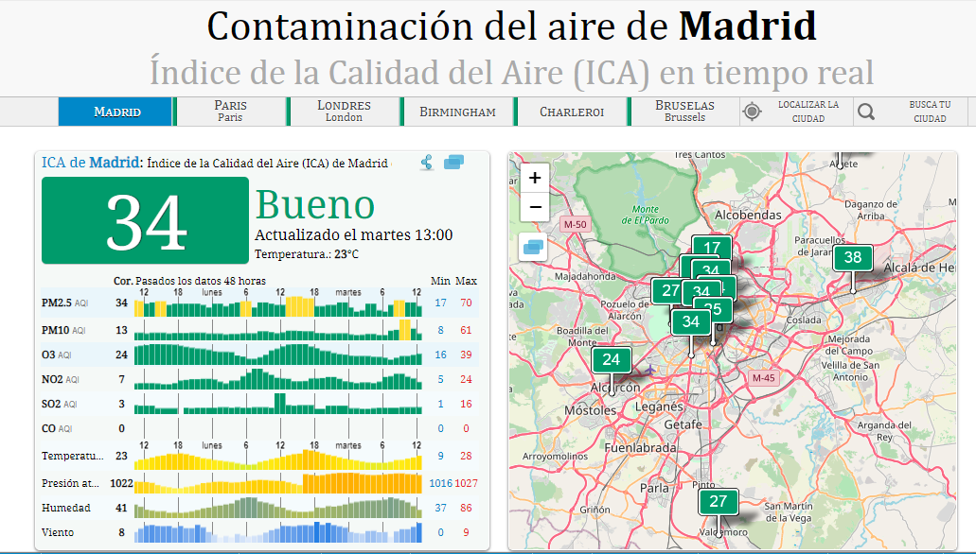
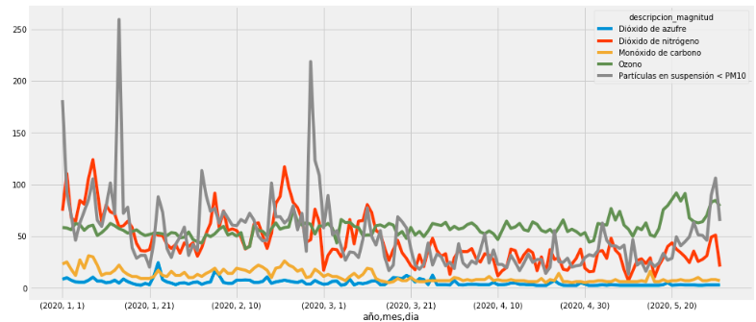
Objetivos y conclusión del análisis
La salud pública es uno de los objetivos principales de los Gobiernos. Esta puede verse mermada por altas tasas de contaminantes en el ambiente. Por ello, los Gobiernos han adecuado medidas necesarias para el control de la contaminación ambiental.
Impacto en la reducción de los niveles de la contaminación en el confinamiento de la población durante el COVID-19
Análisis de las magnitudes de contaminantes que generan el índice de calidad del aire ( ICA).
Predicción de dicha contaminación a través de diferentes modelos predictivos y su comparación para identificar cual es el que mejor predice la contaminación atmosférica en Madrid.
2018
2019
La calidad del aire a nivel mundial se mide mediante un índice denominado AQI (Air Quality Index) , en español es ICA ( Índice de la Calidad del Aire).
Este índice es el máximo de los valores equivalentes de 5 contaminantes: SO2 ( Dióxido de Azúfre), NO2 (Dióxido de Nitrógeno), CO ( Monóxido de Carbono) , O3(Ozono), PM10 y PM25 (partículas) en todas las estaciones de medida de un municipio o región.
2020

Slide 4
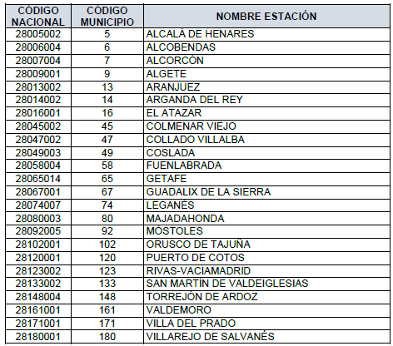
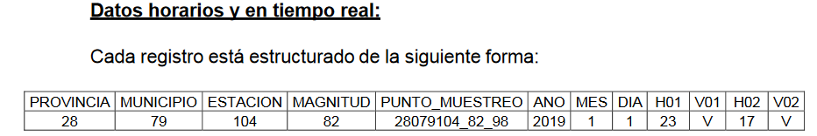


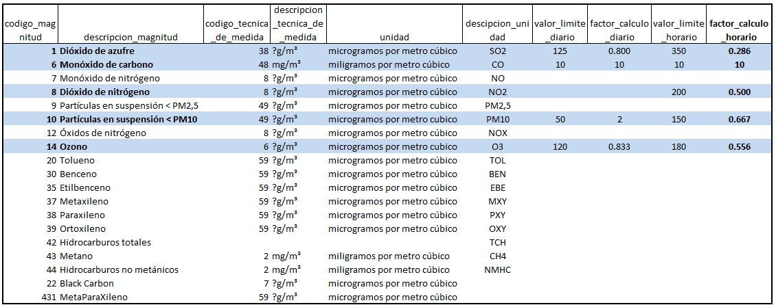
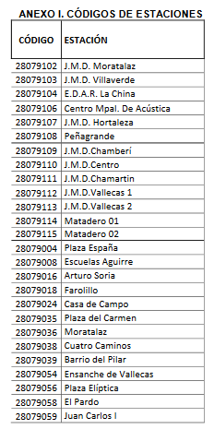
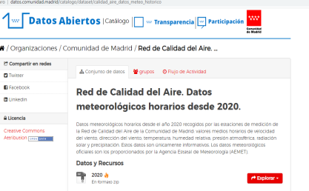
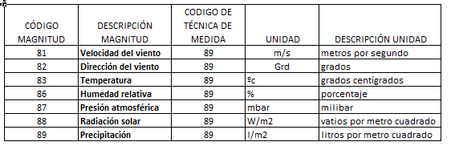
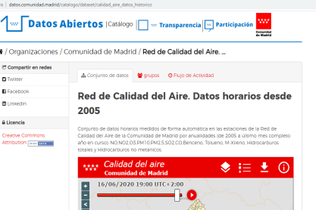
Fuentes de datos:
Datos tanto de contaminantes como metereológicos de los portales de datos abiertos de la comunidad de Madrid y del ayuntamiento de Madrid.
Datos calidad del aire y metereologicos:
Formato de los dataset:
Estaciones de medida:
Magnitudes de contaminantes con sus factores de conversión para calcular el ICA ( Índice de Calidad del Aire) Parcial:
Magnitudes metereologicas:

Slide 5




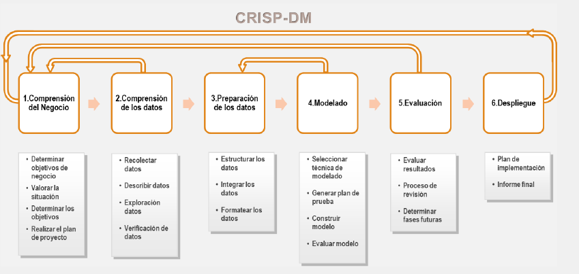
Desarrollo del proyecto:
Coordinación del equipo mediante Trello y Github:
Siguiendo los pasos de la metodología CRIP-DM:
Roles dentro del equipo:
Nombre | Rol
Susana Vara | Analista de datos
Carmen Reina | Analista de negocio
Alfonso Gallardo | Científico de datos
Raúl Hervás | Analista de datos
Walter Ronceros | Arquitecto de datos

Slide 6
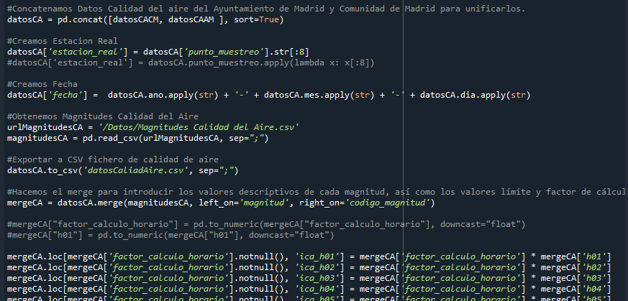



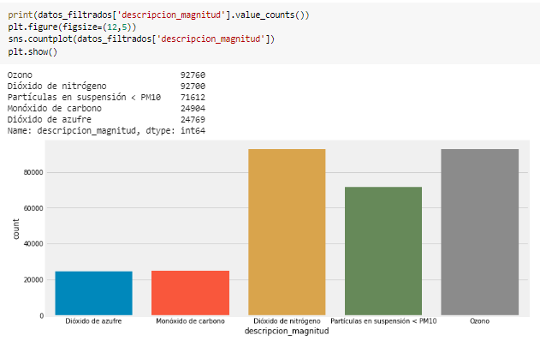
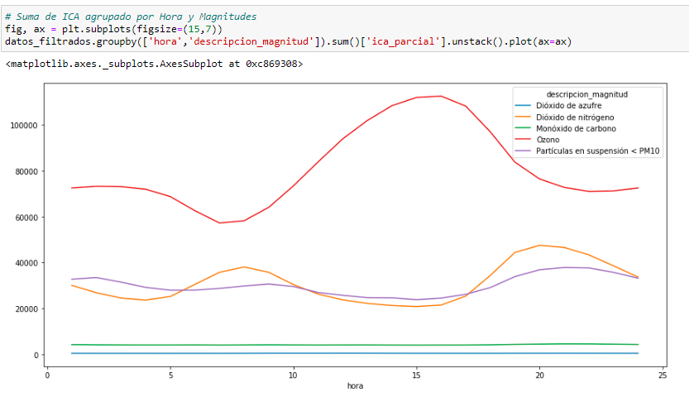
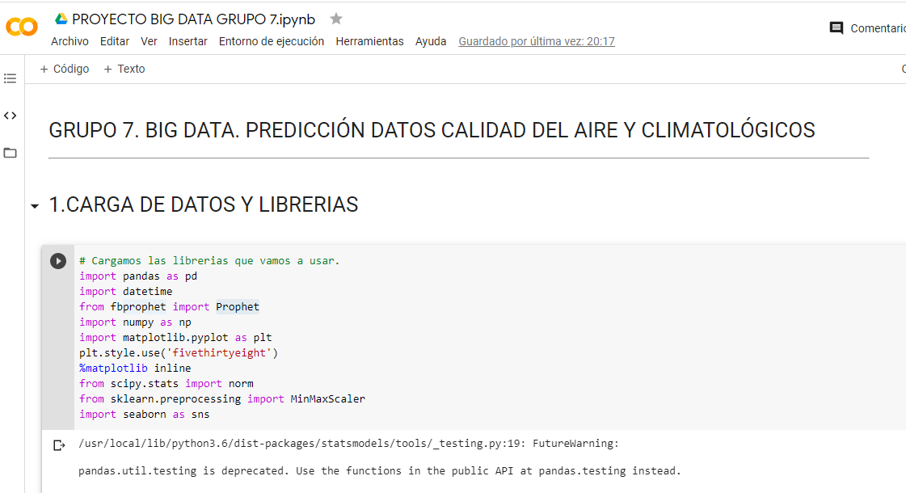
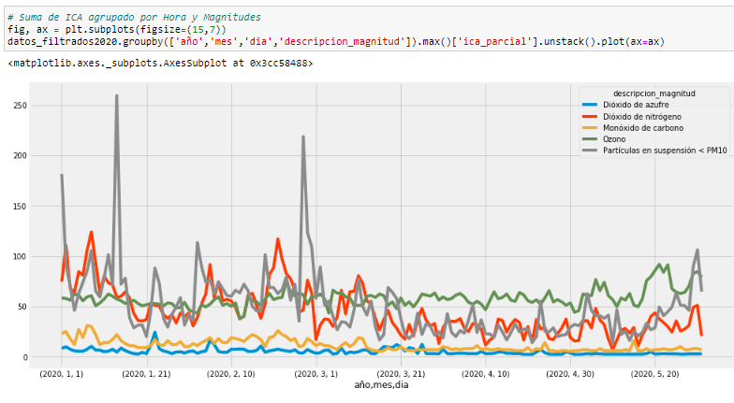
Desarrollo del proyecto. Punto 3 metodología CRISP-DM:
Preparación de los dataset con phyton:
Los datos originales hay que tratarlos para calcular el valor del Índice de calidad del aire ( ICA) de cada contaminante en cada estación de medida.
El pre-procesamiento y análisis lo realizamos con colab de google y jupyter notebook:
Analizamos las variables de calidad del aire, las metereológicas y el Índice de Calidad del Aire (ICA)

Slide 7
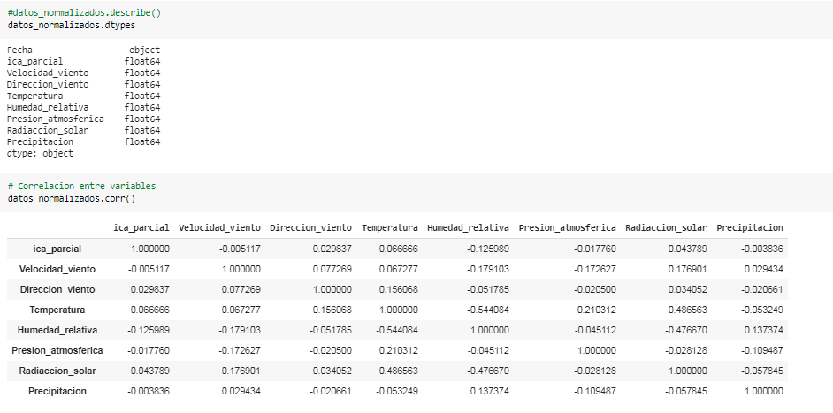
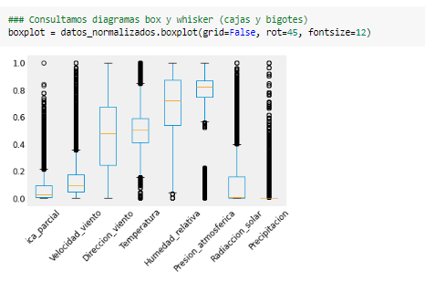
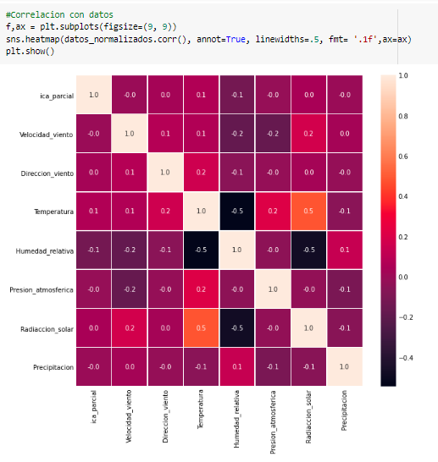
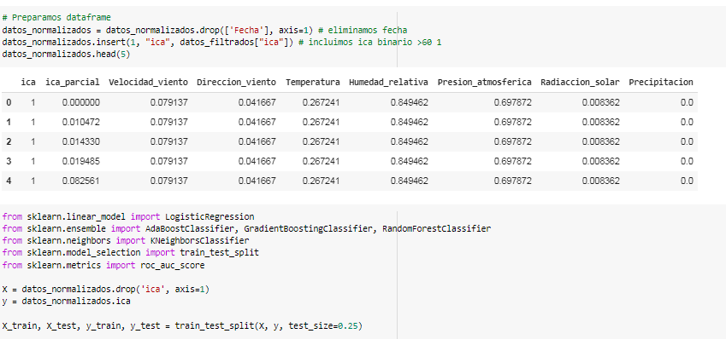
Desarrollo del proyecto. Punto 4 metodología CRISP-DM. MODELADO
Preparación de los datos para el modelado, normalización de las variables y del índice de calidad de aire ( ICA) que será nuestra variable a predecir. Observamos los datos atípicos y la matriz de correlaciones.
Preparamos el dataframe para estudiar con los algoritmos:
Creamos el Índice de calidad del aire binario (0/1) para aplicar los modelos

Slide 8
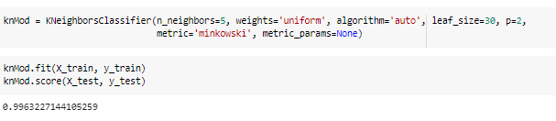
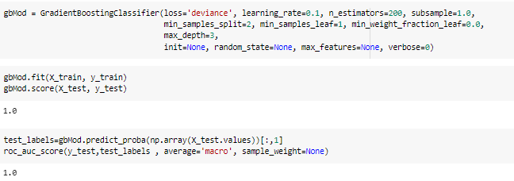
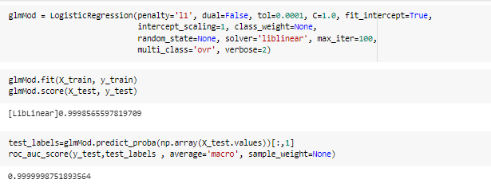
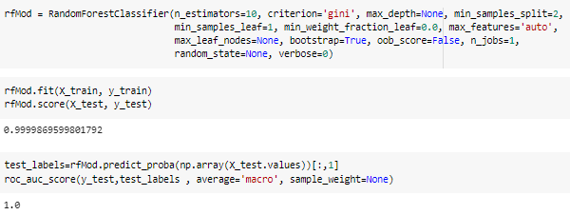
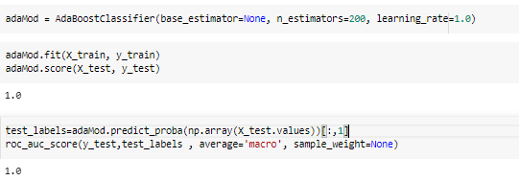
Desarrollo del proyecto. Punto 4 metodología CRISP-DM. MODELADO
K-NM
GradientBoosting
Regresión logística
RandomForest
AdaBoost
Los resultados con los algoritmos predictivos usados demuestran que tenemos un modelo de datos sesgado, esto se debe a una serie de factores, tales como:
Análisis de un periodo de tiempo demasiado breve (inferior a 6 meses).
Mediciones con demasiados outliers en las magnitudes meteorológicas.
El valor de la variable ICA parcial se basa en el peor valor de los 5 contaminantes analizados.
Datos faltantes por motivos diversos averías en el suministro eléctrico, en las comunicaciones, o en el propio equipo analizador.

Slide 9


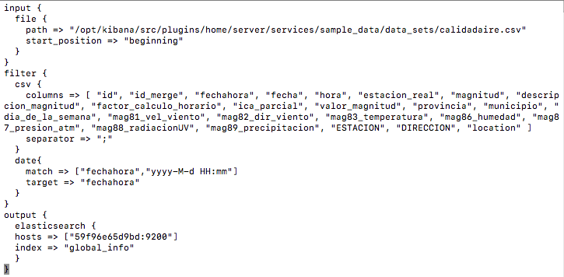
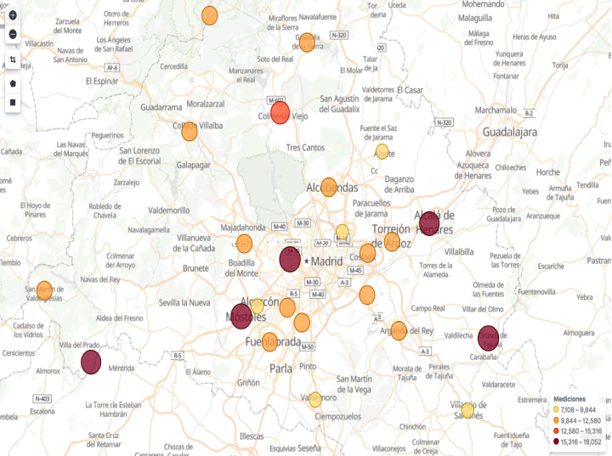
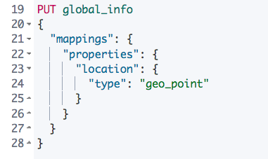
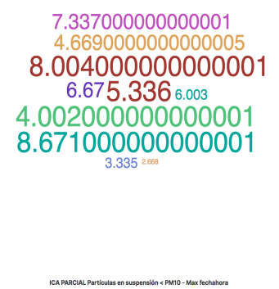

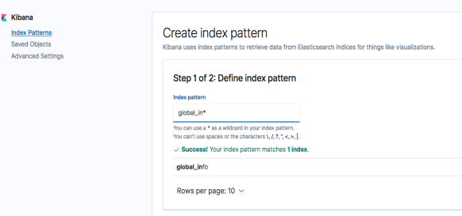
Visualización:
Para esta fase hemos decidido preparar un entorno de visualización apoyándonos en dockers, donde utilizando un contenedor ELK con ElasticSearch, Logstash y Kibana hemos podido cubrir con creces esta necesidad.
Instalación de Docker Desktop
Descarga de contenedor sebp/elk
Arrancar el contender indicando los puertos para Elastic, Logstash y Kibana
Copiar dataset al contenedor para procesarlo con Logstash
Crear config para Logstash con nombre de index global_info
Crear índice global_info con el mapeo del campo localización para que el tipo de dato sea geo_point
Ejecutamos logstash para realizar carga con el comando: logstash -f /opt/logstash/config/grupo7_BigData_global.config
Una vez hecho esto debemos crear el indexPattern donde podremos ver que efectivamente disponemos de un campo fecha definido en el config más el campo geo_point definido en el mappings para su posterior representación

Slide 10

Tecnologías:

Slide 11
Conclusiones y estudio posterior:
Conclusiones:
Las medidas de distanciamiento social impulsadas por las autoridades han tenido un efecto enorme en los niveles de contaminación atmosférica en Madrid, una ciudad que lleva años registrando datos de calidad de aire muy pobres y que el año pasado fue denunciada por la Comisión Europea por incumplir sistemáticamente los límites de NO2 fijados por la normativa comunitaria, superior a los fijados para el límite de emisiones para grandes ciudades establecidos por La Directiva 2008/50/CE en una media anual de 40 µg/m3, en línea con las recomendaciones de la Organización Mundial de la Salud.
Pese a lo que pueda parecer a priori, las condiciones meteorológicas influyen mucho menos en la calidad del aire de lo que cabía esperar, no existiendo una fuerte relación entre ninguna de las magnitudes meteorológicas y las magnitudes de calidad del aire.
El Índice de Calidad del Aire (ICA) debería estar conformado de forma ponderada por todos los agentes contaminantes del aire que se consideren (actualmente 6) por que, ¿Qué ocurre si el ICA parcial de cada uno de ellos quedara en 74? Estaríamos con un ICA indicando calidad del aire buena cuando todos ellos están en el umbral y muy probablemente el aire sea bastante perjudicial para la salud para cierto sector de la población.
El análisis de las observaciones horarias de NO2 en Madrid, ​​indica una reducción promedio respectiva de 62%. Otro resultado destacado es que los valores pico máximos por hora también muestran reducciones significativas, con relaciones entre 1.2 y 1.7. La mejora en la calidad del aire ha ocurrido ampliamente, afectando tanto a los centros de las ciudades como a las áreas periféricas.
El periodo de confinamiento ha demostrado por tanto que el confinamiento de la sociedad ha influido positivamente en la calidad del aire, siendo (como es lógico) la acción social el verdadero impulsor de la contaminación ambiental. Y aunque se ha apreciado una disminución de monóxido de carbono a partir de marzo aunque no es la magnitud más próxima a convertirse en ICA en ninguna de las mediciones.
Estudio posterior:
A la vista de las conclusiones obtenidas en el trabajo, proponemos un estudio posterior sobre la composición del ICA.
El ICA debería estar conformado de forma ponderada por todos los agentes contaminantes del aire que se consideren (actualmente 6) por que, ¿Qué ocurre si el ICA parcial de cada uno de ellos quedara en 74? Estaríamos con un ICA indicando calidad del aire buena cuando todos ellos están en el umbral y muy probablemente el aire sea bastante perjudicial para la salud para cierto sector de la población.

